Slide 1
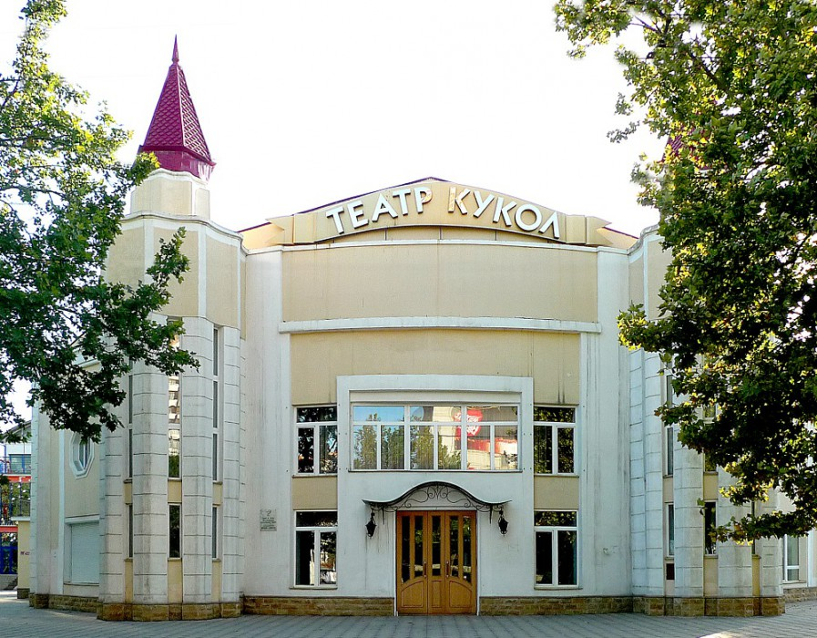
Министерство образования и науки Республики Дагестан ГОСУДАРСТВЕННОЕ БЮДЖЕТНОЕ ДОШКОЛЬНОЕ ОБРАЗОВАТЕЛЬНОЕ УЧРЕЖДЕНИЕ РЕСПУБЛИКИ ДАГЕСТАН « ДЕТСКИЙ САД № 92 «ЗВЕЗДОЧКА»
Кружковая театрализованная деятельность
в ГБДОУ РД
Подготовила воспитатель:
Алигаджиева З.М., воспитатель,
I-категория

Slide 2
«Театр – это волшебный мир ! Он дает уроки красоты , морали и нравственности .А чем он богаче , тем успешнее идет развитие духовного мира детей»
Б.М.Теплов- советский психолог

Slide 3
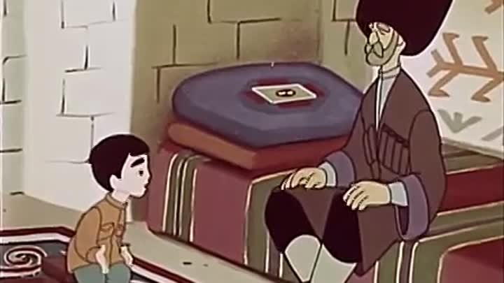
Новизна и актуальность программы:
Программа обучения театральному искусству с региональным уклоном, «Джигетенок» ,с первого младшего возраста позволяет активизировать процесс формирования нравственных начал у ребенка через работу и в качестве самодеятельного исполнителя, и в качестве активного театрального зрителя. Это, в свою очередь, способствует саморазвитию личности ребенка, обогащает его духовный и нравственный мир, формирует активную жизненную позицию.
В программе я собрала и систематизировала средства и методы театрально-игровой деятельности, направленной на развитие речевого аппарата, фантазии и воображения детей первого младшего возраста, овладение навыков общения, коллективного творчества, уверенности в себе.
В соответствии с ФГОС реализуются задачи ориентированные
на социализацию и индивидуализацию развития личности
детей младшего возраста. Воспитание потребности
духовного обогащения ребенка, способности
взаимодействовать со сверстниками, умение развивать
в себе необходимые качества личности, умение учиться толерантности, любовь к своей родине с самого младшего возраста –все это и делает программу актуальной на сегодняшний день.

Slide 4
Цель кружковой работы : - Воспитание у детей уважения к традициям и обычаям разных народов нашей Республики. ; -Формировать социально-личностные качества; -Развивать двигательные способности, ловкость, подвижность; -Развивать умение пользоваться разнообразными жестами; -Знакомство детей с дагестанскими обычаями гостеприимства. Основными задачами кружкового объединения являются: -Учить развивать зрительное и слуховое внимание, память, наблюдательность, учить развивать умение согласовывать свои действия с другими детьми, толерантности; -Научить пользоваться интонациями, выражающими основные чувства; -Формировать устойчивый интереса к истории своего родного края.

Slide 5
Ожидаемые результаты:
Дети действуют согласованно, включаясь в действие последовательно;
• Дети строят простейший диалог;
• Дети проявляют находчивость, фантазию, воображение;
• Умеют двигаться в соответствии с образом, используют жесты и артикуляцию;
• Дети знают дагестанские потешки , прибаутки, сказки

Slide 6
Организация НОД
НОД проводятся два раза в неделю, во второй половине дня. Продолжительность одного НОД 10-15 минут.
Программа построена с учетом следующих принципов:
1) принцип систематичности и последовательности;
2) принцип культура сообразности;
3) принцип сочетания научности и доступности;
4) принцип интеграции.

Slide 7
Формы организации театрализованной деятельности
- чтение, беседа, рассматривание;
- игры-драматизации, инсценирование;
-проблемные ситуации;
- использование различных видов театров.

Slide 8
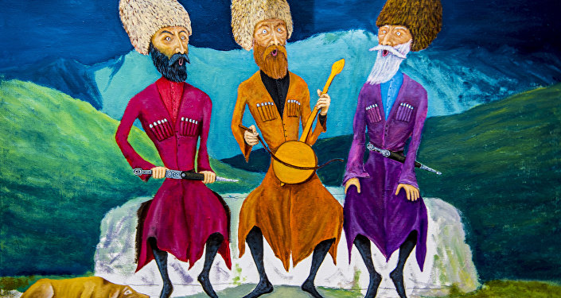
Театр – искусство синтетическое, объединяющее искусство слова и действия с изобразительным искусством и музыкой.
Привлечение детей первого младшего возраста к многообразной культуре Дагестана, обусловленной спецификой театра, открывает большие возможности для многостороннего развития их способностей.
Программа работы кружка по дополнительному образованию «Джигитенок» с направлением «В гостях у сказки» нацелена на создание условий для активизации театрализованной деятельности дошкольников, формирование эстетических и познавательных способностей как неотъемлемой характеристики их мировосприятия и поведения, основываясь на культуру и традиции нашей многонациональной республики.

Slide 9
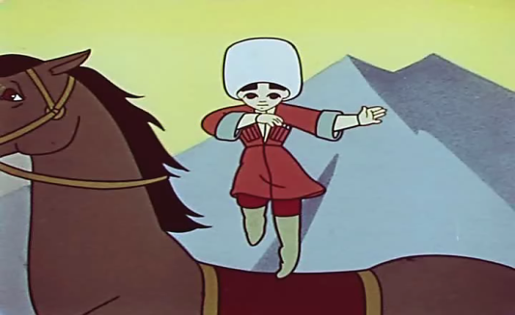
Вся жизнь детей насыщена игрой. Каждый ребенок хочет сыграть свою роль. Научить ребенка играть, брать на себя роль и действовать, вместе с тем помогая ему приобретать жизненный опыт, – все это помогает осуществить театр. Именно этот фактор послужил толчком для создания театрализованного кружка «Джигитенок». В кружковой работе я активно использую различные методы и приемы развивающего характера:
-просмотр кукольных спектаклей и беседы по ним;
-упражнения для социально-эмоционального развития детей; -упражнения по дикции (артикуляционная гимнастика);
-задания для развития речевой интонационной выразительности;
-упражнения на развитие выразительной мимики;
-разыгрывание разнообразных сказок и инсценировок.
Основой моих театрализованных занятий является театрализованная игра.

Slide 10
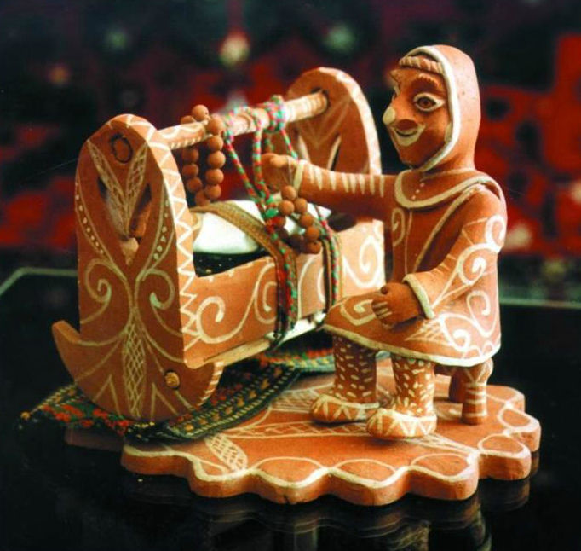
Театрализованная игра – это творческая игра. Она представляет собой разыгрывание в лицах литературных произведений ( сказок, рассказов, специально написанных инсценировок).
Герои литературных произведений становятся действующими лицами, а их приключения, события жизни, изменённые детской фантазией – сюжетом игры.

Slide 11
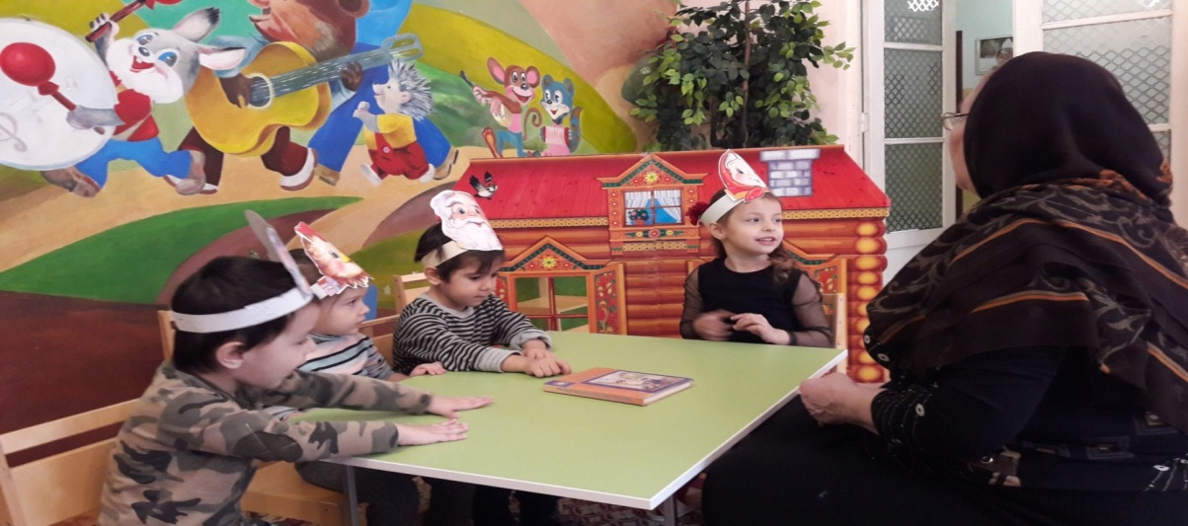
Дружба между народами- самое дорогое и великое богатство Дагестана. Она построена и веками держится на прочной основе, имя которой - Дагестанская Культура. Народы Дагестана имеют удивительно богатую культуру. Культура помогает дружить семьями, родами, аулами, народами. Культура учит соблюдать добрые традиции дагестанского народа. Культура Дагестана – это слово и дело настоящего дагестанца. Именно с основами культурных традиций и начинается театрализованная игра и закладывается фундамент развития младшего дошкольника.

Slide 12
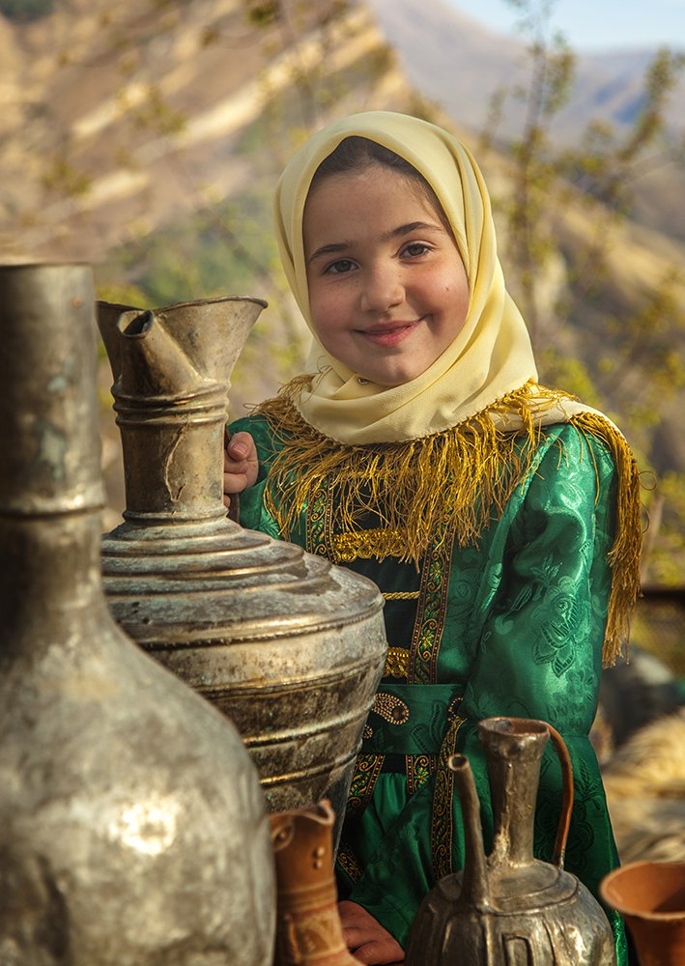
Виды театра в детском саду
театр масок
бибабо
настольный театр
пальчиковый театр
конусный театр
театр из квилинга
театр матрёшек
театр игрушек
варежковый театр
театр теней
театр эмоций
платочные куклы
деревянные настольные театры

Slide 13
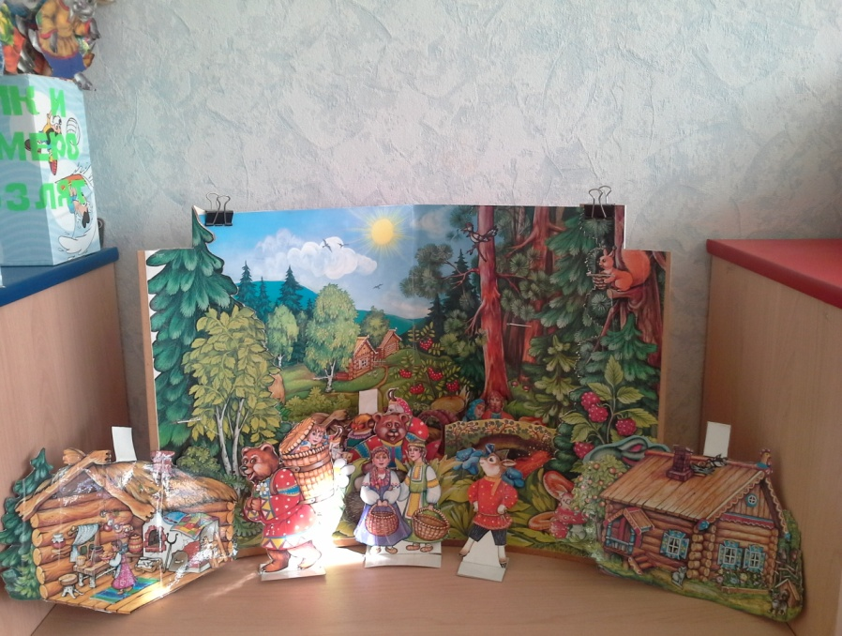
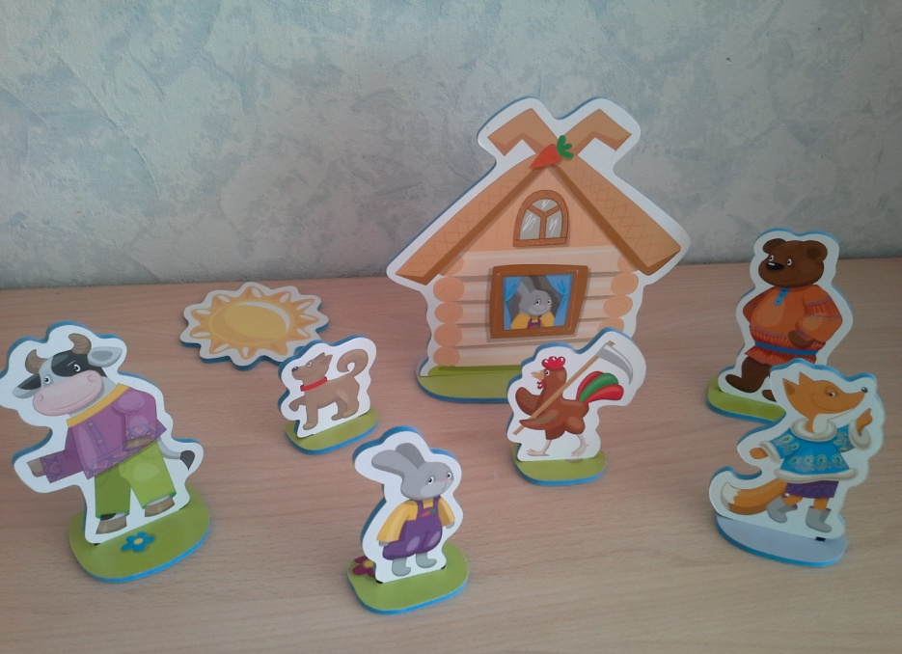
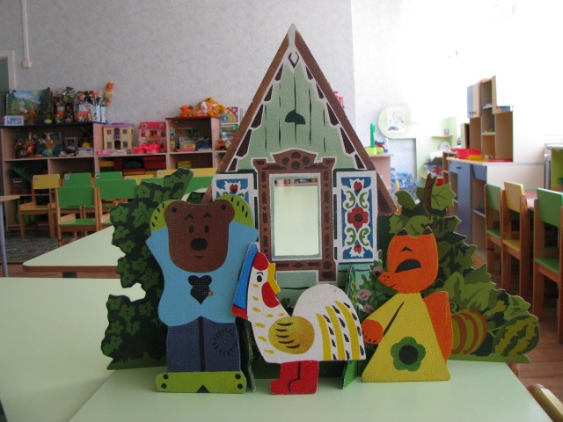
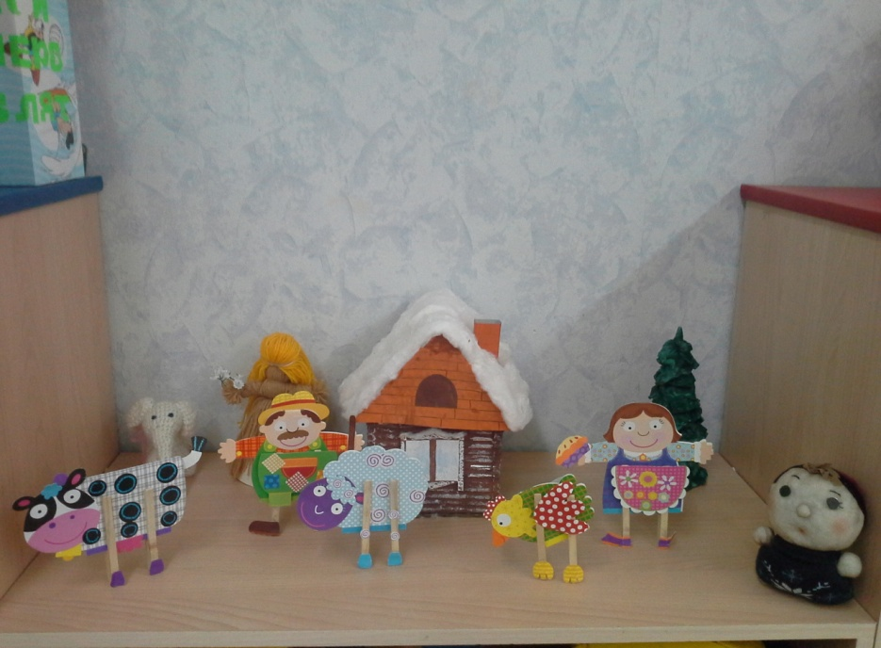
Настольный театр

Slide 14
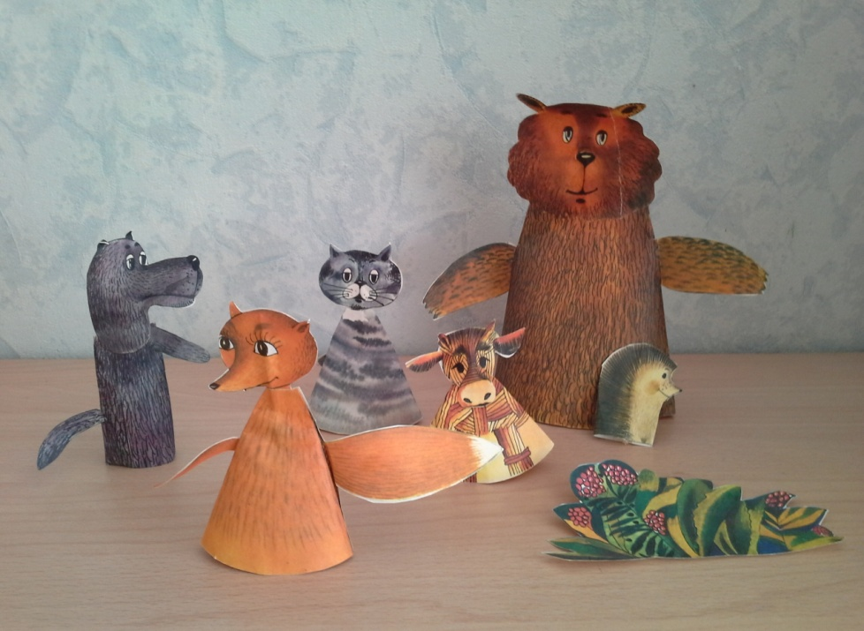
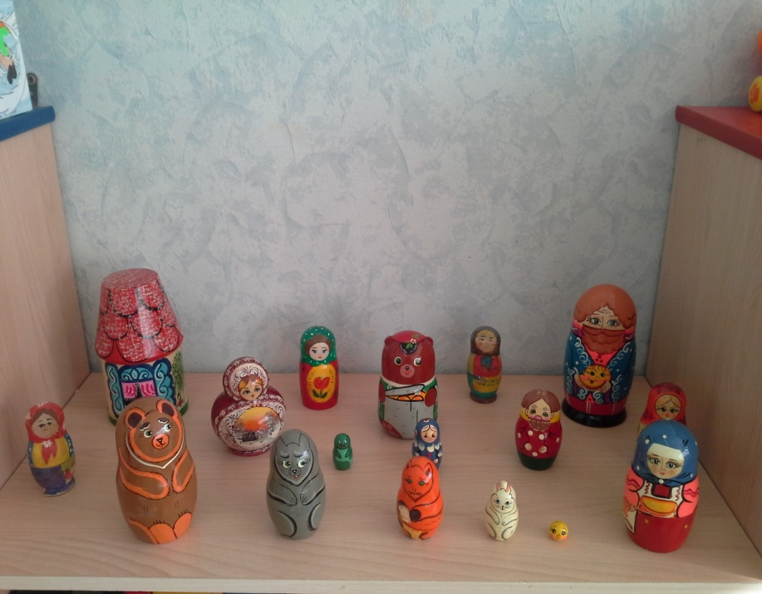
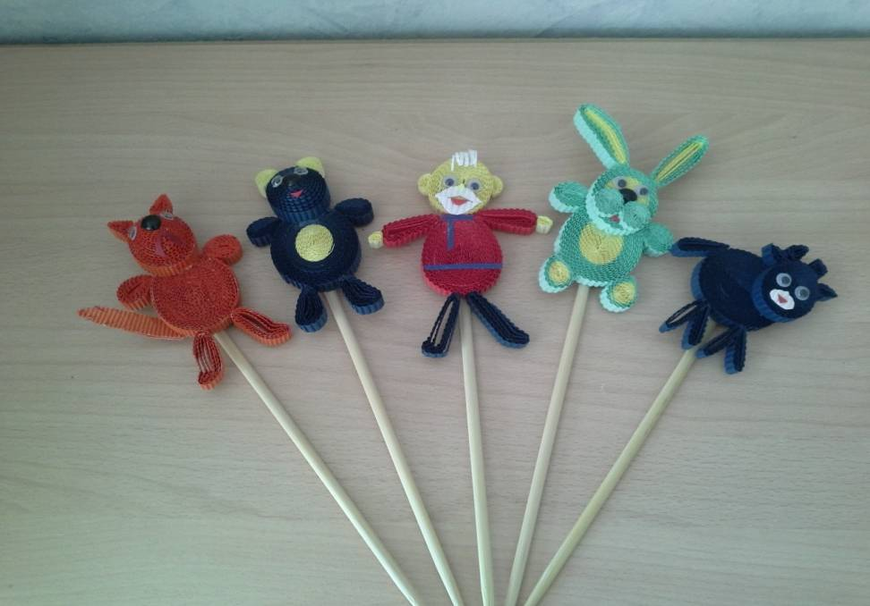
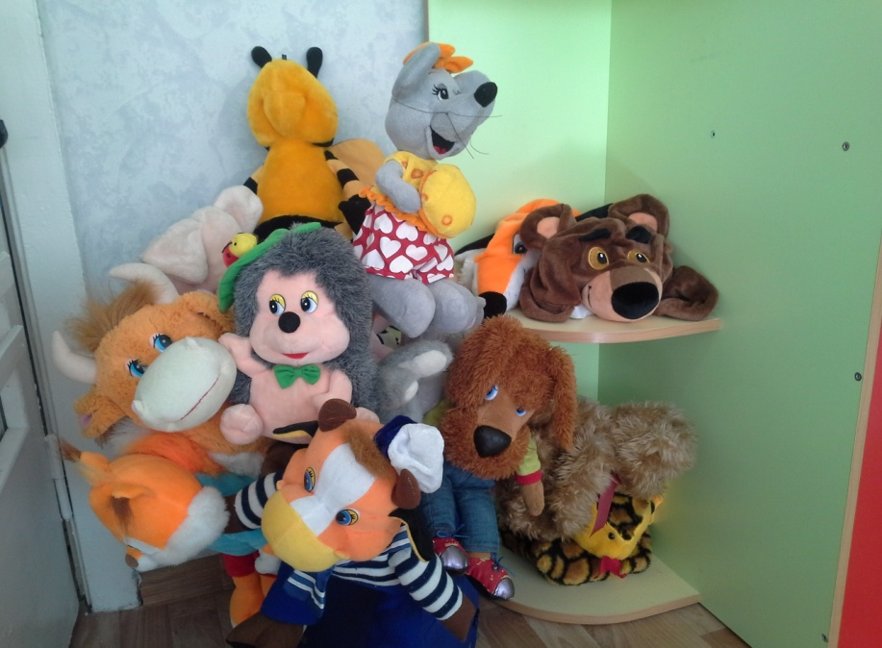
Театр матрёшек
Конусный театр
БИ-БА-БО
Театр на палочке
Театр из квилинга
Театр из квилинга
Театр игрушек

Slide 15
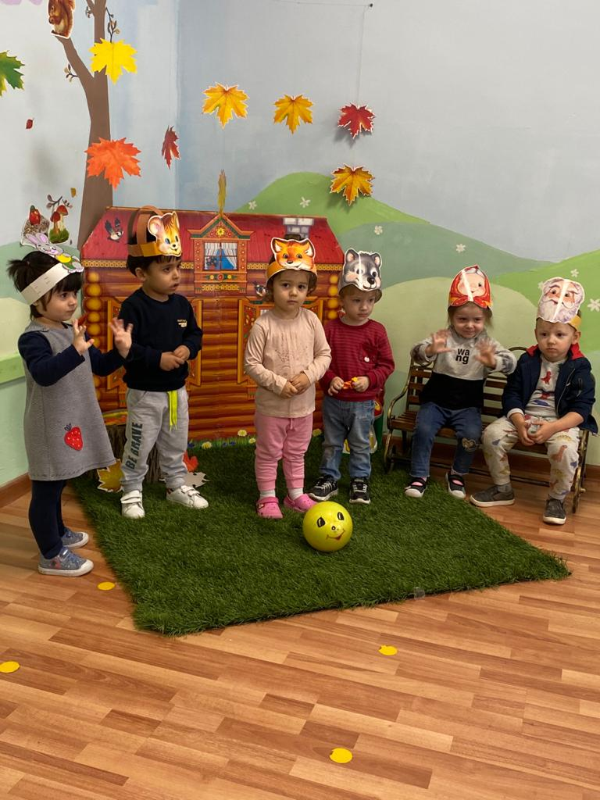
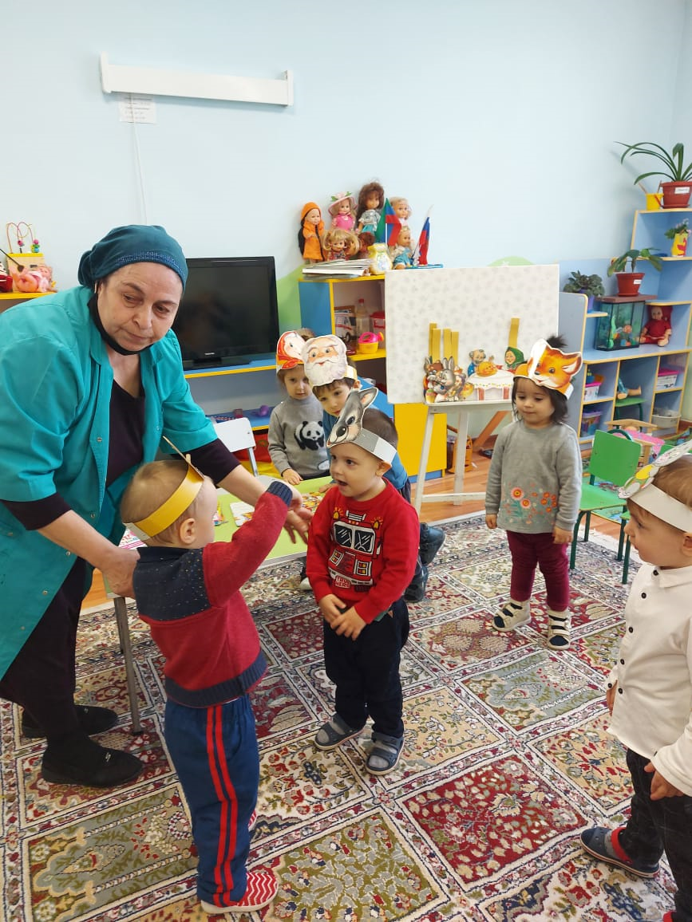
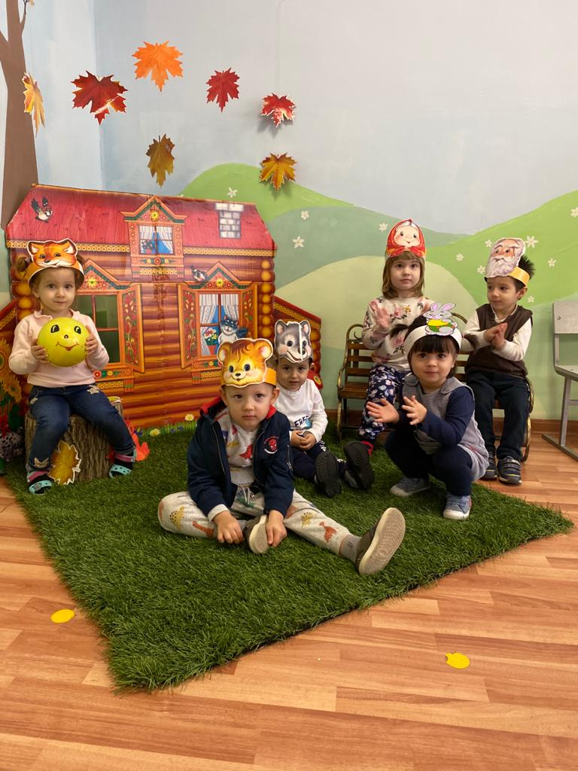
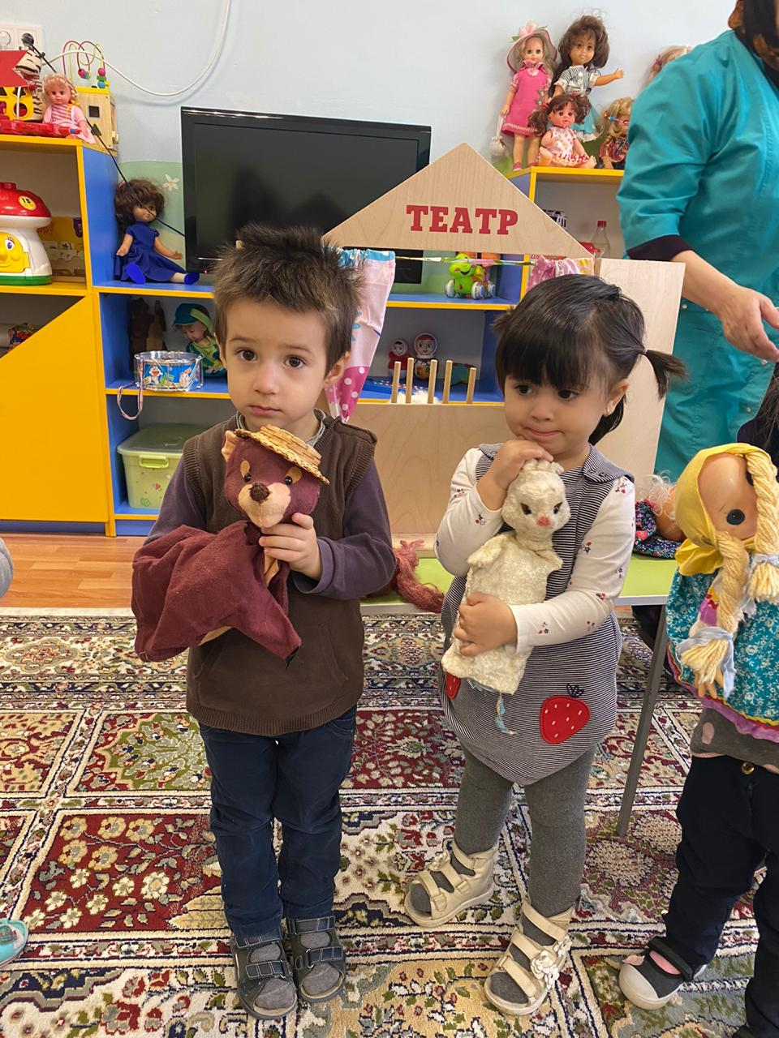

Slide 16
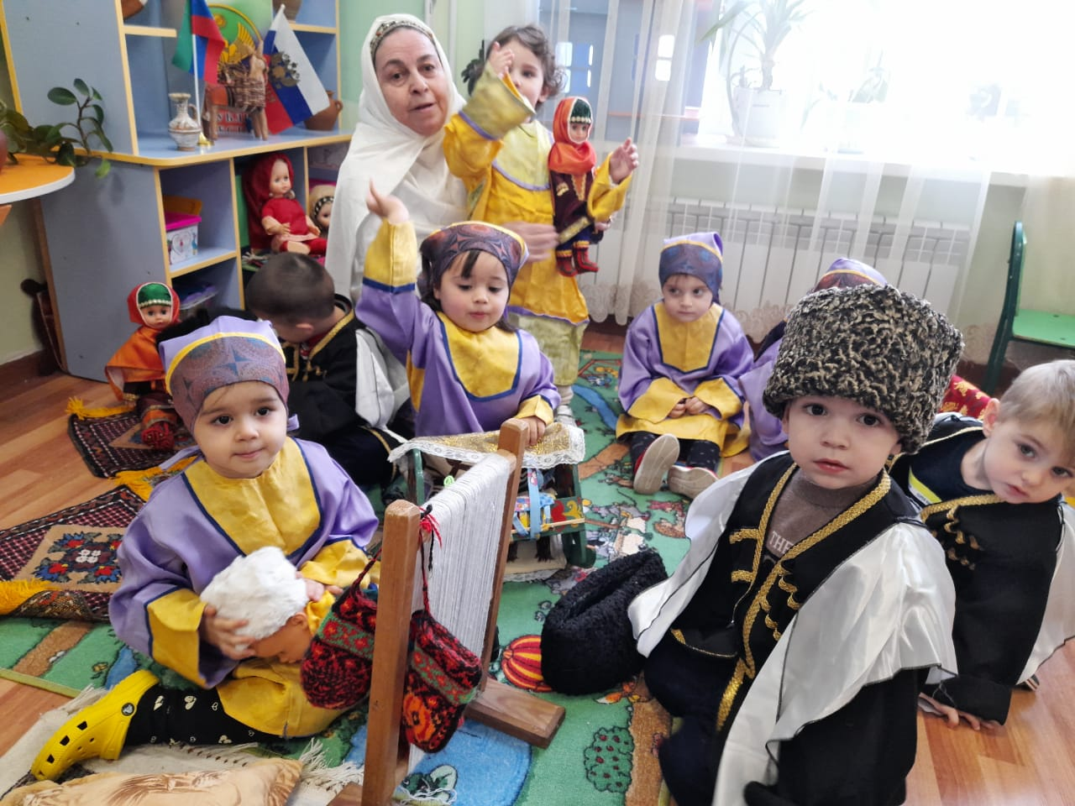
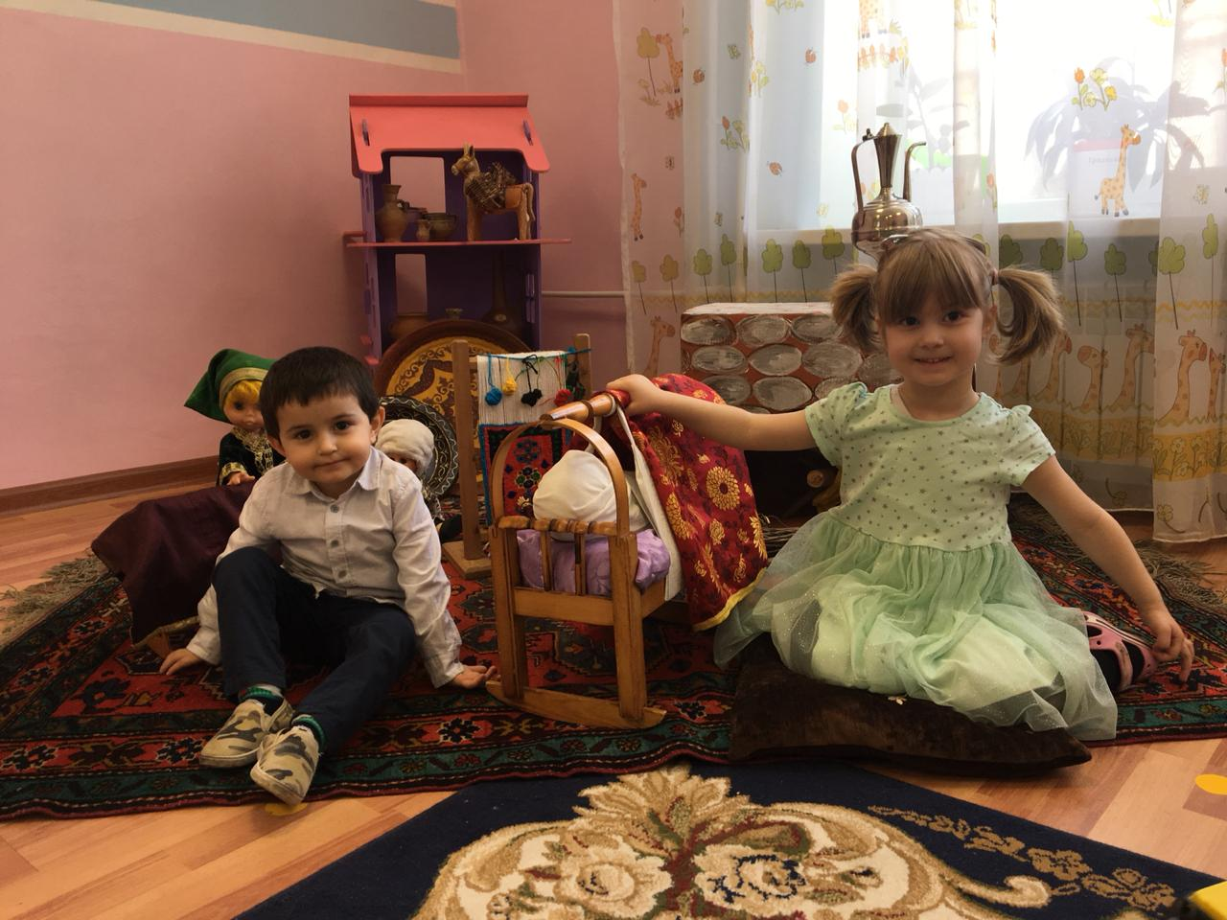
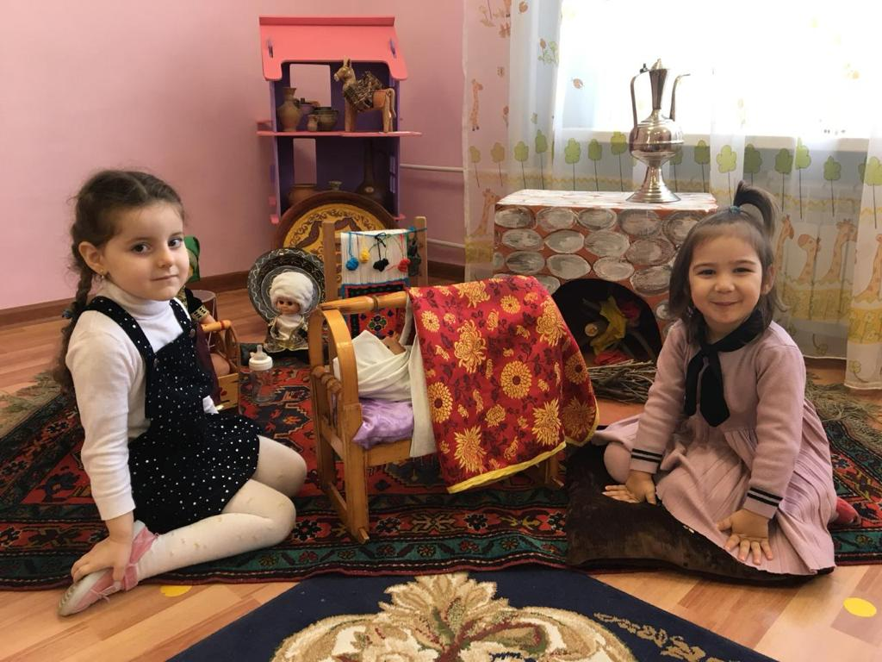
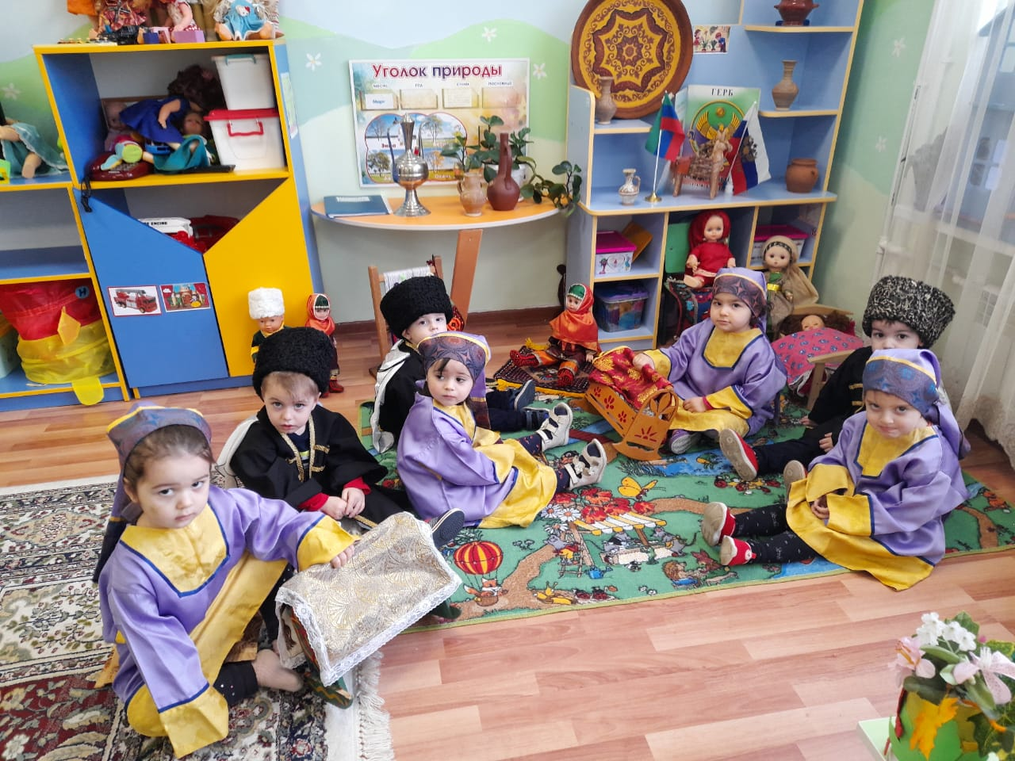
Платочная кукла
театр кукол марионеток

Slide 17
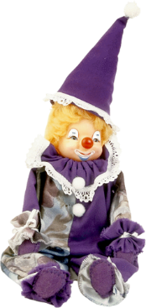
Организация уголка театрализованной деятельности
В группах детского сада организованы уголки для
театрализованных представлений, спектаклей. В них
отводится место для режиссёрских игр с пальчиковым,
настольным театром.
В уголке располагаются:
различные виды театров: бибабо, настольный театр, театр масок, пальчиковый, конусный, и др.; реквизит для разыгрывания сценок и спектаклей: набор кукол, ширмы для кукольного театра, костюмы, элементы костюмов, маски;
атрибуты для различных игровых позиций: театральный реквизит, декорации, сценарии, книги, образцы музыкальных произведений, афиши, касса, билеты, карандаши, краски, клей, виды бумаги, природный материал.

Slide 18
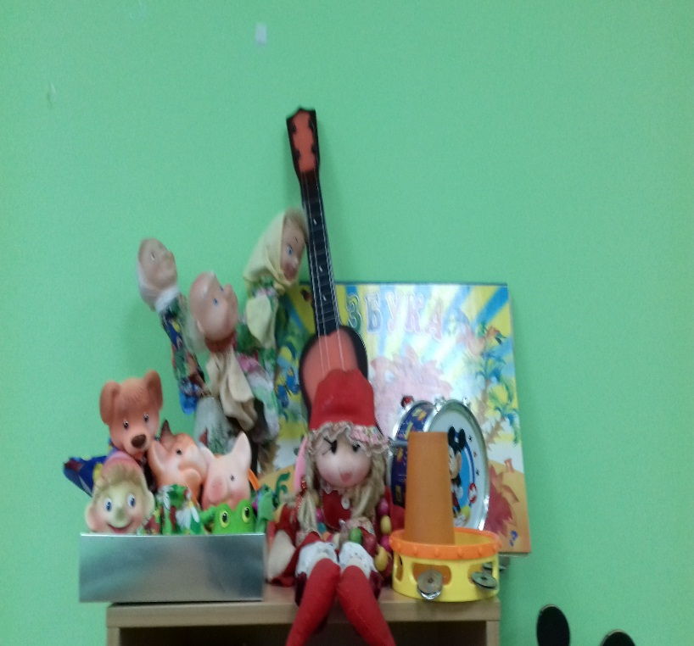
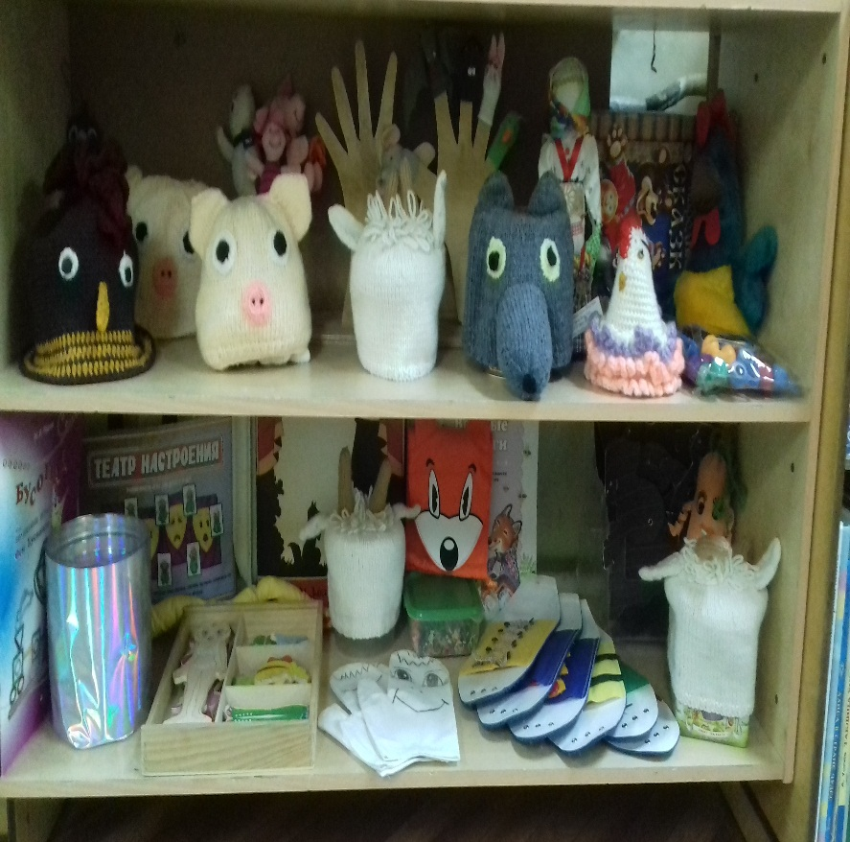
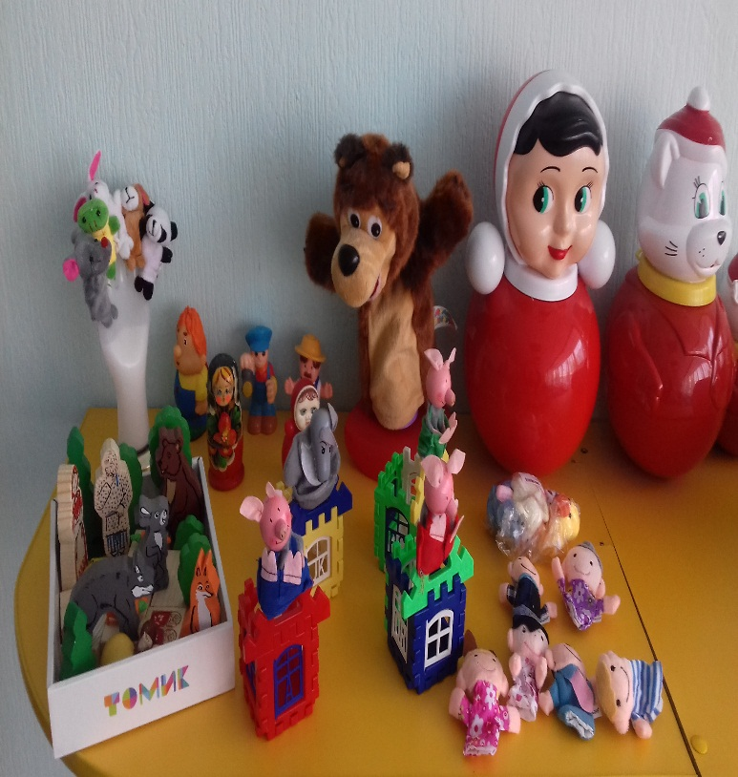
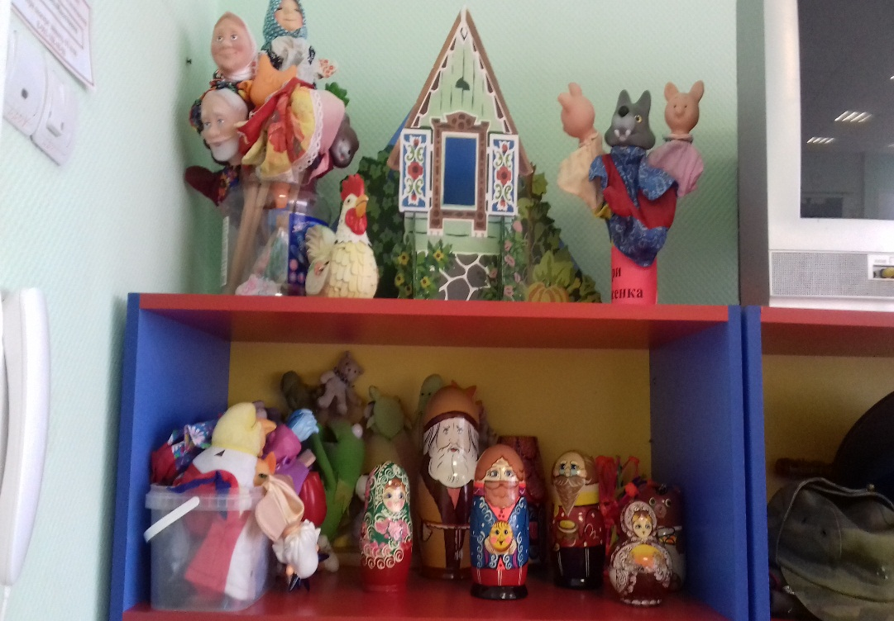
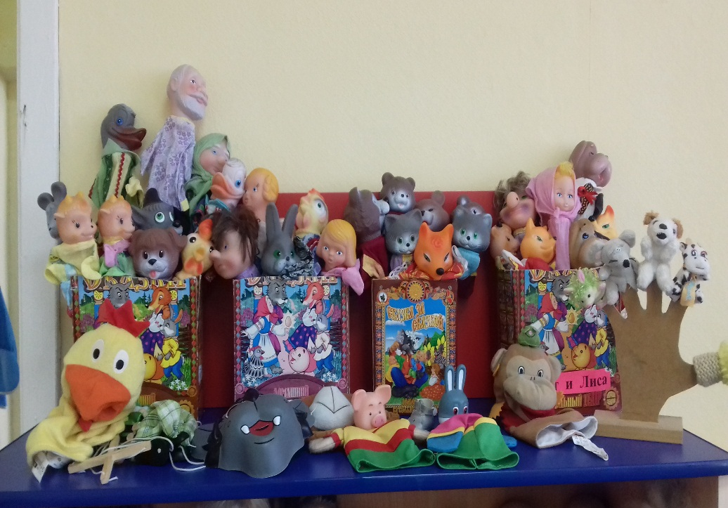
Театрализованные уголки в группах детского сада № 92 «Звездочка»

Slide 19
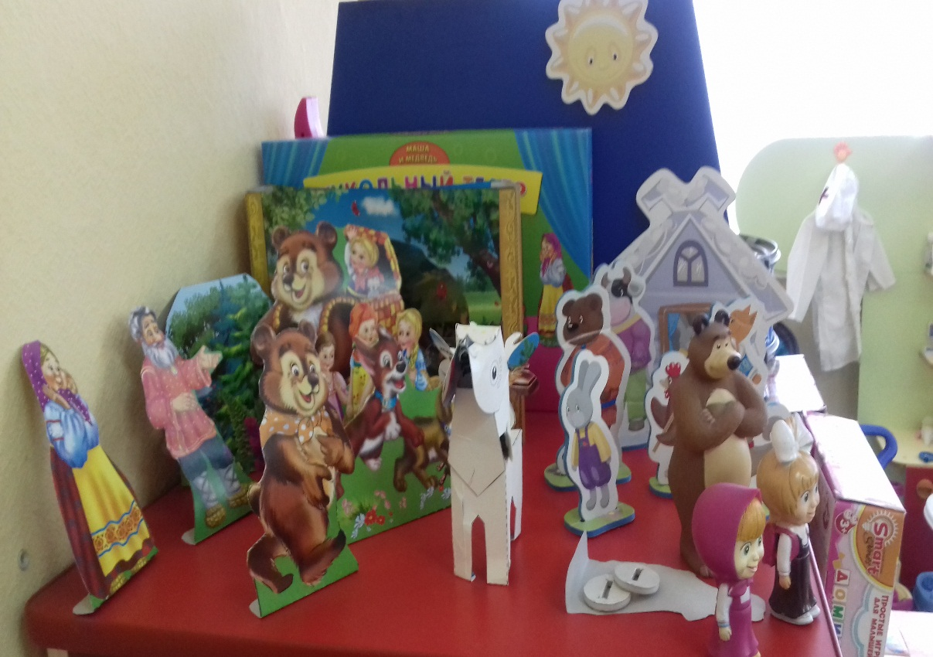
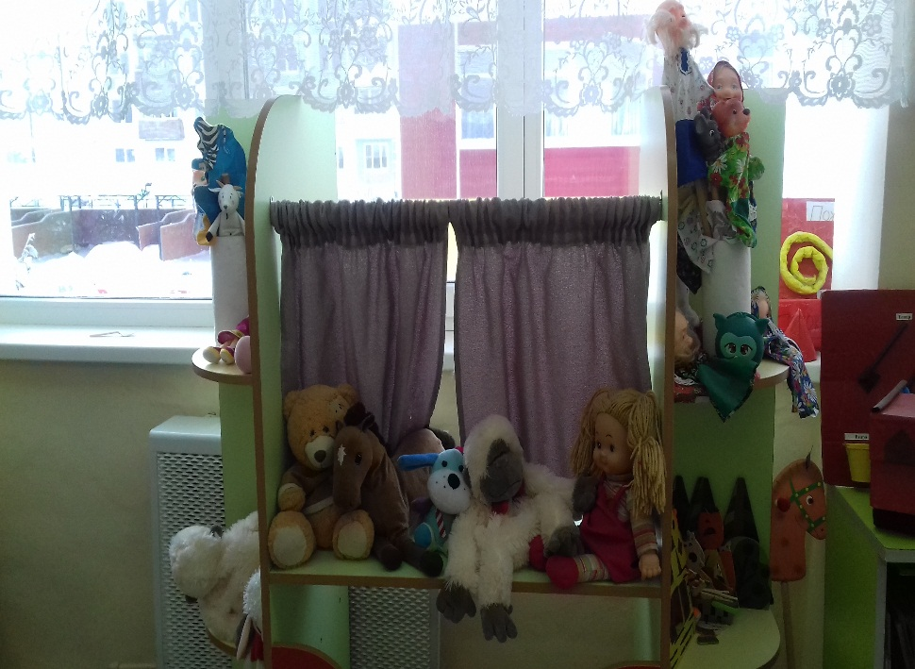
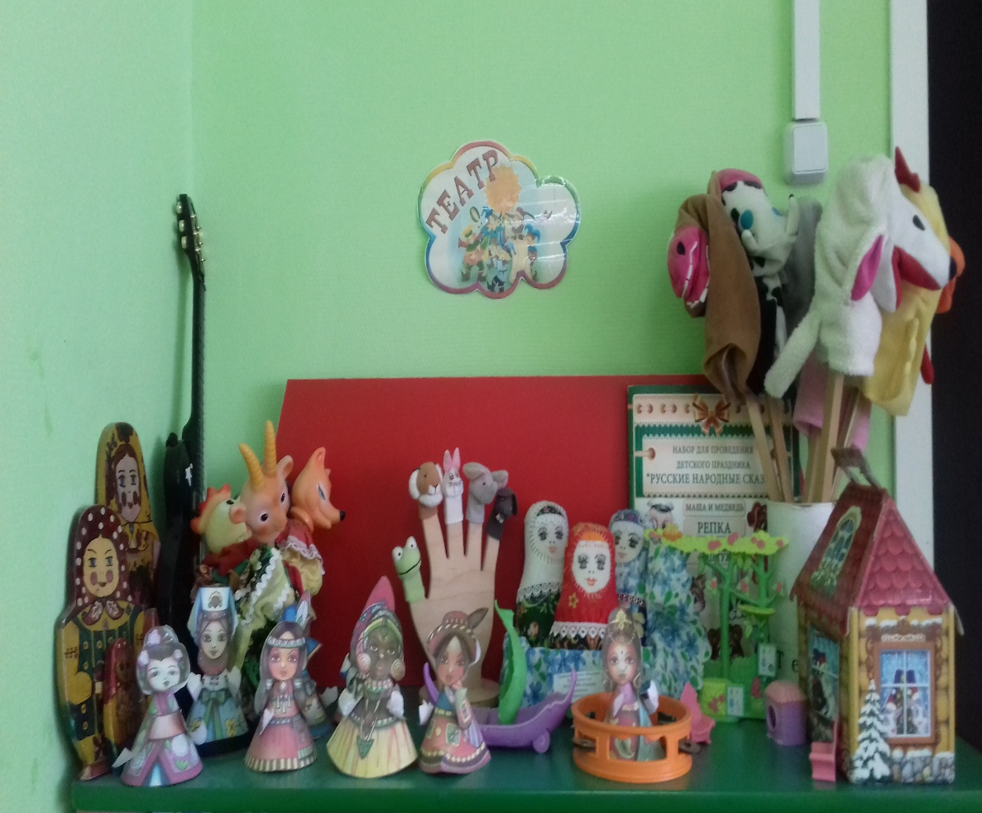
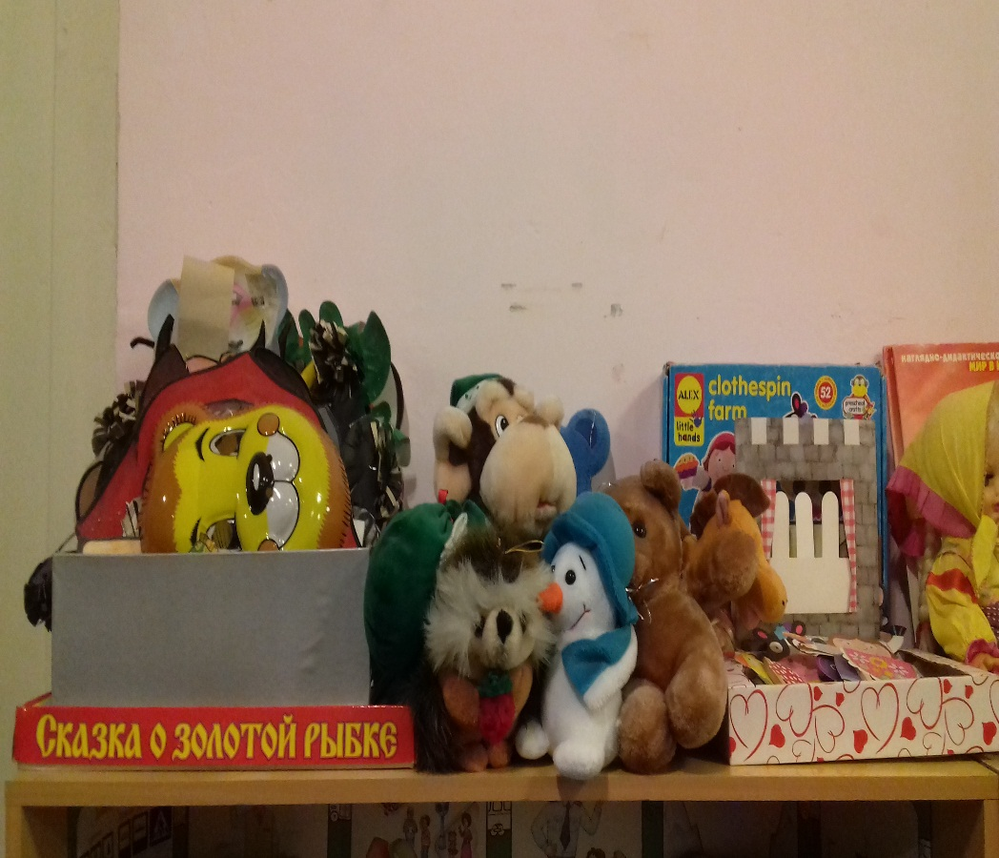

Slide 20
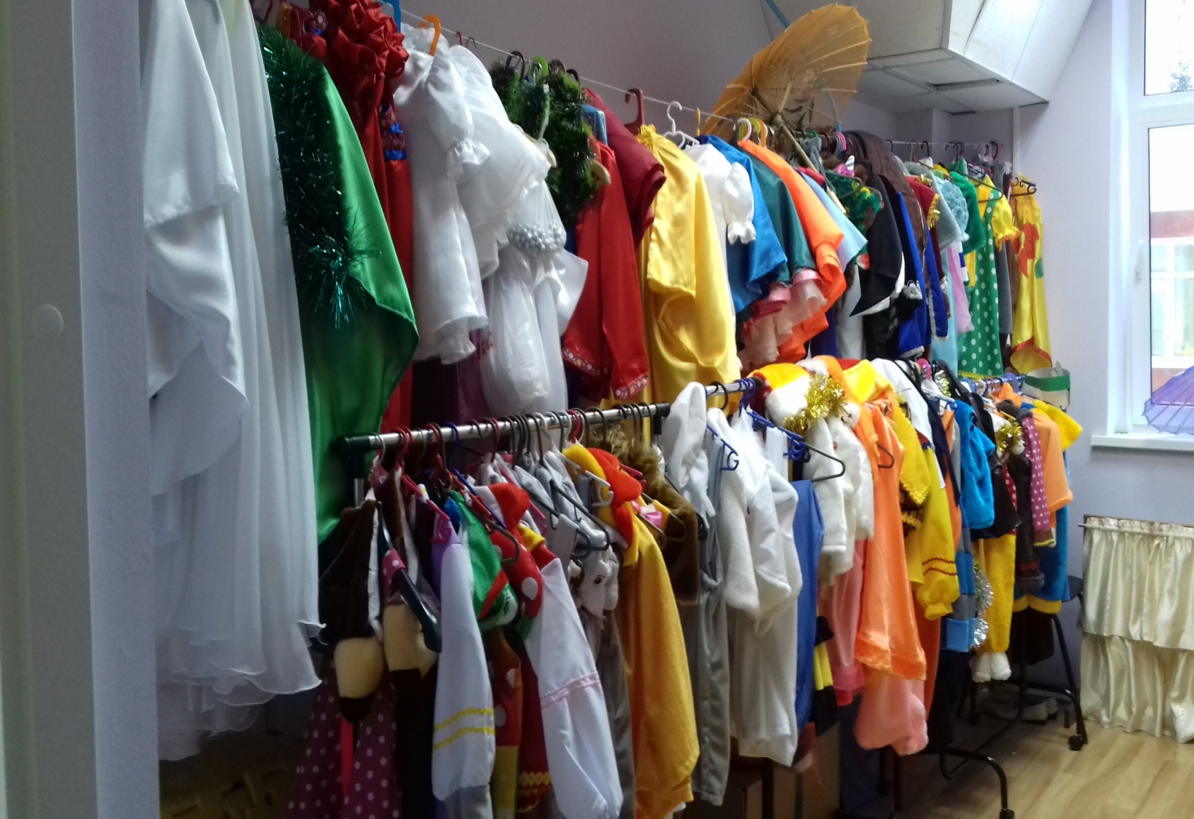
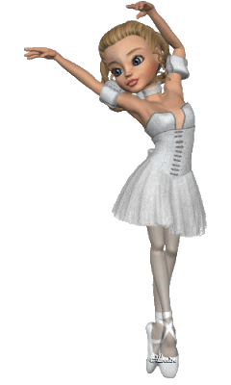
Костюмы для ряженья

Slide 21
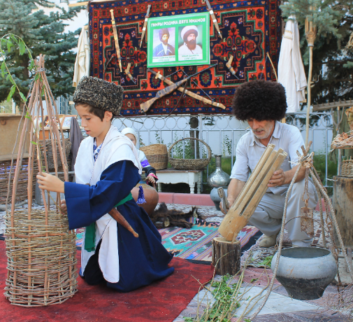
Вся жизнь детей насыщена игрой. Каждый ребенок хочет сыграть свою роль. Основная моя цель- научить ребенка играть, брать на себя роль и действовать, вместе с тем помогая ему приобретать жизненный опыт, - все это помогает осуществить театр.
"

Slide 22
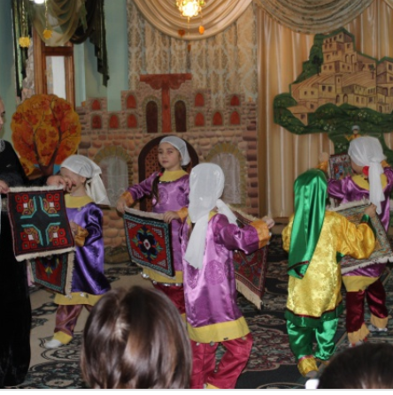
Сказка «Мы спасаем Колобка" (на дагестанский лад)

Slide 23
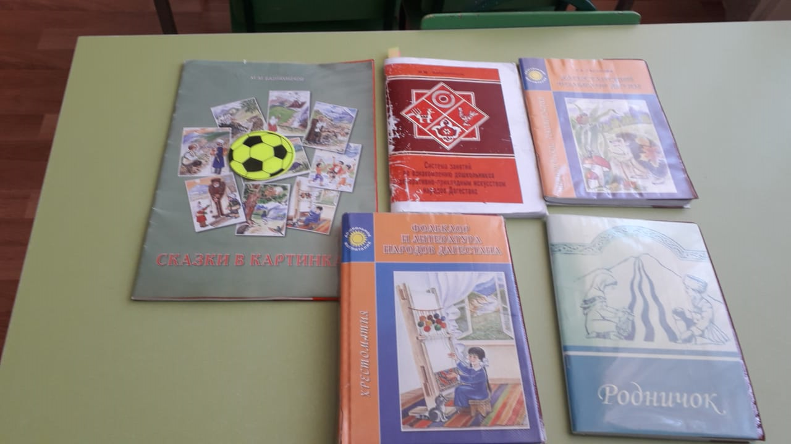
Воспитательно – образовательный процесс выстраиваю с учетом рекомендаций: Лыковой И. А. Родиной М. И. Гамидовой Э. М. Шипуновой В. А. Бартковского А. И.

Slide 24
Театр –это волшебный мир. Он дает уроки красоты, морали и нравственности. А чем они богаче, тем успешнее идет развитие духовного мира детей…»
(Б.М. Теплов)

Slide 25
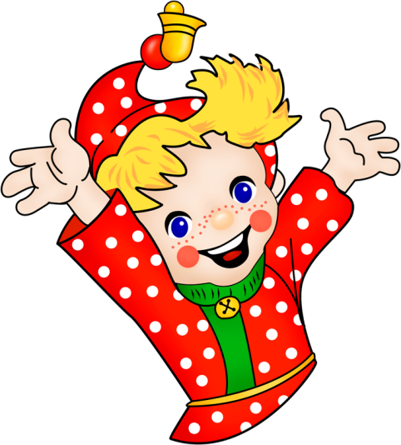
Спасибо
за
внимание!

